Slide 1
المحاضرة الخامسة
أهلا وسهلا بكم
في
جامعة الدمام كلية الدراسات التطبيقية وخدمة المجتمع
مع تحيات
د. بسام الشرمان

Slide 2
المحاضرة الخامسة
مهارات الإرسال
تعريف الاتصال اللفظي المنطوق ومحدداته
مهارات التحدث والمخاطبة
مهارات الإلقاء
مهارات الإعداد والتحضير الجيد
مهارات خاصة بأداء الملقي
مهارات الاتصال اللفظي المكتوب

Slide 3
هدف المحاضرة
تهدف المحاضرة إلى معرفة المهارة الواجب تعلمها لتطوير قدرة الطالب في إيصال أفكاره إلى السامعين , وإقناعهم بالرسالة
المراد إيصالها لهم .
حيث إن تطوير مهارات التحدث والمخاطبة والكتابة والعرض والإلقاء من أهم المهارات التي تعين على إيصال الفكرة الى السامعين , والتأثير في أفكارهم وتوجيهاتهم , وإقناعهم بالرسالة المراد إيصالها إليهم .

Slide 4
الاتصال اللفظي المنطوق
هو تبادل اللغة بين أطراف الاتصال , للوصول إلى اكبر قدر من الفهم المشترك للمعنى , الذي تثيره الألفاظ لدى أطراف الاتصال .

Slide 5
محددات الاتصال اللفظي المنطوق
الاتصال اللفظي المنطوق هو الوسيلة الأكثر شيوعا
التوافق اللغوي شرط أساسي لحدوث الاتصال
الاتصال اللفظي المنطوق يعتمد على الثروة اللغوية لدى المتحدث
الاتصال اللفظي المنطوق يتأثر بشكل واضح بالعوامل غير اللفظية (تعبيرات الوجه , لغة الحسد ) .

Slide 6
محددات الاتصال اللفظي المنطوق
الاتصال اللفظي المنطوق هو الوسيلة الأكثر شيوعا
لان معظم الأشياء التي نعملها تعتمد عليه , لسهولته وسرعته ,كتكوين علاقة مع الآخرين , او الشراء والبيع .
الإنسان يقضي جزءا كبيرا من وقته وهو يتجاذب أطراف الحديث مع الآخرين .

Slide 7
محددات الاتصال اللفظي المنطوق
التوافق اللغوي شرط أساسي لحدوث الاتصال
اللغة هي : مجموعة من الرموز الصوتية المنطوقة والمكتوبة يحكمها نظام معين , ولها دلالات محددة , يتعارف عليها الأفراد , ويستعملونها في التواصل .
الاتصال اللفظي لابد فيه من توافق اللغة بين المتحدثين , بخلاف الاتصال غير اللفظي ,الذي يمكن فيه التواصل مع الآخرين باستعمال الإشارات والتلميحات .

Slide 8
محددات الاتصال اللفظي المنطوق
الاتصال اللفظي المنطوق يعتمد على الثروة اللغوية لدى المتحدث .
كلما كانت حصيلتك اللغوية مرتفعة كلما تمكنت من زيادة قدرتك على إقناع الآخرين , وزيادة مصداقيتك عندهم .

Slide 9
محددات الاتصال اللفظي المنطوق
الاتصال اللفظي المنطوق يتأثر بشكل واضح بالعوامل غير اللفظية (تعبيرات الوجه , لغة الحسد ) .
العوامل غير اللفظية تعين على إعطاء الكلمات قوة وأثرا .فلو انك قابلت صديقا حصل على جائزة تفوق , وقلت له مبارك بصوت جميل ووجه مبتسم ,فان هذه الكلمة سيكون لها بالغ الأثر في نفس صديقك , أما لو قلت له هذه الكلمة بصوت حاد ووجه عابس فستكون لهذه الكلمة أثرا سلبيا .
إذا لم تتوافق لغة الجسد مع اللفظ المنطوق فان المستمع سيميل الى تصديق الإشارات غير اللفظية أكثر من الكلمات المنطوقة .

Slide 10
مجالات الاتصال اللفظي المنطوق
الحوار والمناقشات
التعلم والتعليم
الإعلام المرئي والمسموع
المحادثات العامة في حياة الناس

Slide 11
مهارات الاتصال اللفظي
المنطوق
أولا : مهارات التحدث والمخاطبة
التعريف : هي القدرة على توظيف اللغة والألفاظ والصوت للتواصل مع الآخرين , سواء على مستوى الاستيعاب أو على مستوى التعبير .

Slide 12
مهارات التحدث والمخاطبة
1- صياغة الأفكار ذهنيا قبل التحدث
(الاستعداد ابسط الطرق لجعل المحادثة أكثر تأثرا)
2- استخدام لغة حيوية
( استخدم ألفاظ ممتعة لجذب الآخرين )
3- استخدام لغة مقاربة لثقافة المخاطب.
( بان تكون اللغة سهلة وواضحة ومباشرة ولا تحتمل أكثر من وجه بحيث يفهمها الآخرون )
4- استخدام الأسماء والألقاب المناسبة .
( لأنها تشعر المستمع بالقرب منك ,ولكن دون مبالغة )
5- الاتزان في استخدام نبرات الصوت
( الارتفاع والانخفاض حسب الموقف ,فالصوت العالي ينفر المستمع ويزعجه والمنخفض يدل على ضعف الشخصية ,ولكن طبق قاعدة لكل مقام مقال )
6- توقف وقفات قصيرة (وقفات صمت )
(لأنها تسمح للمستمع باستيعاب ما قلت , وتعطيك فرصة لمراجعة أفكارك )
7- وضح مخارج الحروف
8-التوسط في سرعة الحديث
9- التزم بصلب الموضوع
10- ركز على النقاط الرئيسية وكرر طرحها بتنوع
11- خالف بأدب , وتحكم في انفعالاتك
12- زن نظرك وقلل من الالتفات أثناء حديثك
(احرص على أن تتحدث مع الآخرين مع النظر إليهم , ولا تطيل النظر فان ذلك يحرجهم , وابتعد عن النظرات الساخرة )
13- انتق الكلمات وهذب الألفاظ
14- تحدث بما قل ودل

Slide 13
آداب الاتصال اللفظي
الاتصال في الأوقات المناسبة
تجنب أماكن الضجيج والتشويش وضعف الاتصال
استعمل المكالمات الهاتفية للرسائل السريعة
اسأل الشخص في بداية الاتصال عن مناسبة الوقت للحديث
عرف بنفسك مباشرة
الاختصار في المكالمة
تجني القيام بأي عمل أثناء المكالمة الهاتفية
انه المكالمة بلطف اذا انتهى الغرض منها

Slide 14
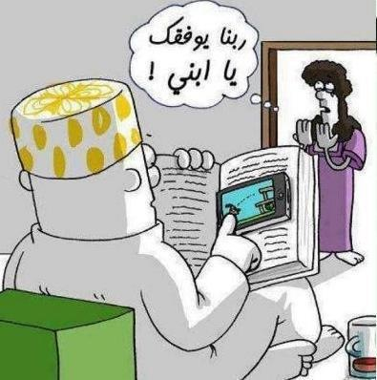
أحسن تعليق

Slide 15
مهارات الاتصال اللفظي المنطوق
ثانيا : مهارات الإلقاء
هل يمكننا اكتساب مهارات الإلقاء ؟
الجواب بلا شك : نعم فالإلقاء مهارة يمكن اكتسابها وتعلمها كباقي المهارات , ولكن يتخوف معظم الناس من التحدث أمام الآخرين بالرغم من أنهم يتحدثون أمام أصحابهم باستمرار , وقد توصلت دراسة أمريكية الى أن التخوف من الحديث أمام مجموعة يعتلي قائمة المخاوف ويمكن تناول مهارات الإلقاء من خلال محورين أساسيين هما :
الأول : تطوير مهارات الإعداد والتحضير الجيد للموضوع
الثاني : تطوير مهارات خاصة بالمتحدث نفسه .

Slide 16
مهارات الإعداد والتحضير الجيد للموضوع
اختيار الموضوع
ويتم ذلك بناء على,وان يهم المستمعين . أهميته ,ومدى رغبتك فيه ,وإلمامك به ,وان يكون مناسبا للزمان والمكان
تحديد الهدف
يكون الهدف واضحا ومحددا .واسأل نفسك ماذا يريد الآخرين معرفته .
جمع المعلومات وانتقاء المفيد منها
يكون جمع المعلومات من مصادرها الأساسية كالقرآن والسنة النبوية والكتب والمجلات . واحرص على عدم الإطالة .
صياغة الموضوع
وتشمل المقدمة والموضوع والخاتمة
إعداد العرض
يفضل الاستعانة بوسائل العرض الحديثة كبرنامج البوربوينت , لسهولته وتنوع وسائل الإيضاح كالرسومات والصور والأفلام وإمكانية عرضها بطرق متعددة .

Slide 17
أجزاء صياغة الموضوع
الجزء الأول : المقدمة
أول ما يسمعه الحضور من حديثك وعادة يسبق المقدمة الاستهلال بالحمد لله والصلاة على رسوله , ثم افتتاحية مريحة ومشوقة لشد انتباه المستمع كقصة او سؤال او إحصائية ثم عرضا موجزا لما ستتحدث به .
الجزء الثاني : صلب الموضوع
يفضل أن تحصر موضوعك في نقاط محددة , وان تصاغ بطريقة واضحة ومباشرة , وبتسلسل منطقي , وكل فكرة مبنية على دليل من القرآن او السنة او أقوال العلماء , وتدعم بالشعر او القصص .
الجزء الثالث : الخاتمة
وهي آخر فرصة متاحة لك , لتحدث انطباعا ايجابيا لدى المستمعين . حاول أن تكون قوية , قم بتلخيص أهم النقاط والأفكار , وذكرهم بالهدف والنتائج , والتوصيات وكيفية تنفيذها .

Slide 18
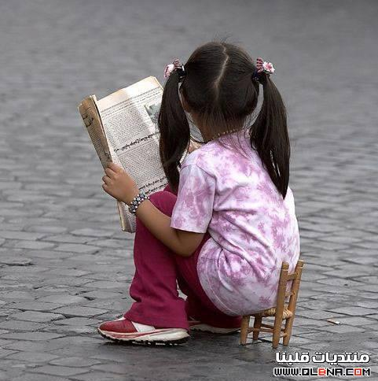
قراءة الكتابة

Slide 19
الى اللقاء
في المحاضرة القادمة
أتمنى لكم كل التوفيق والنجاح

